Slide 1
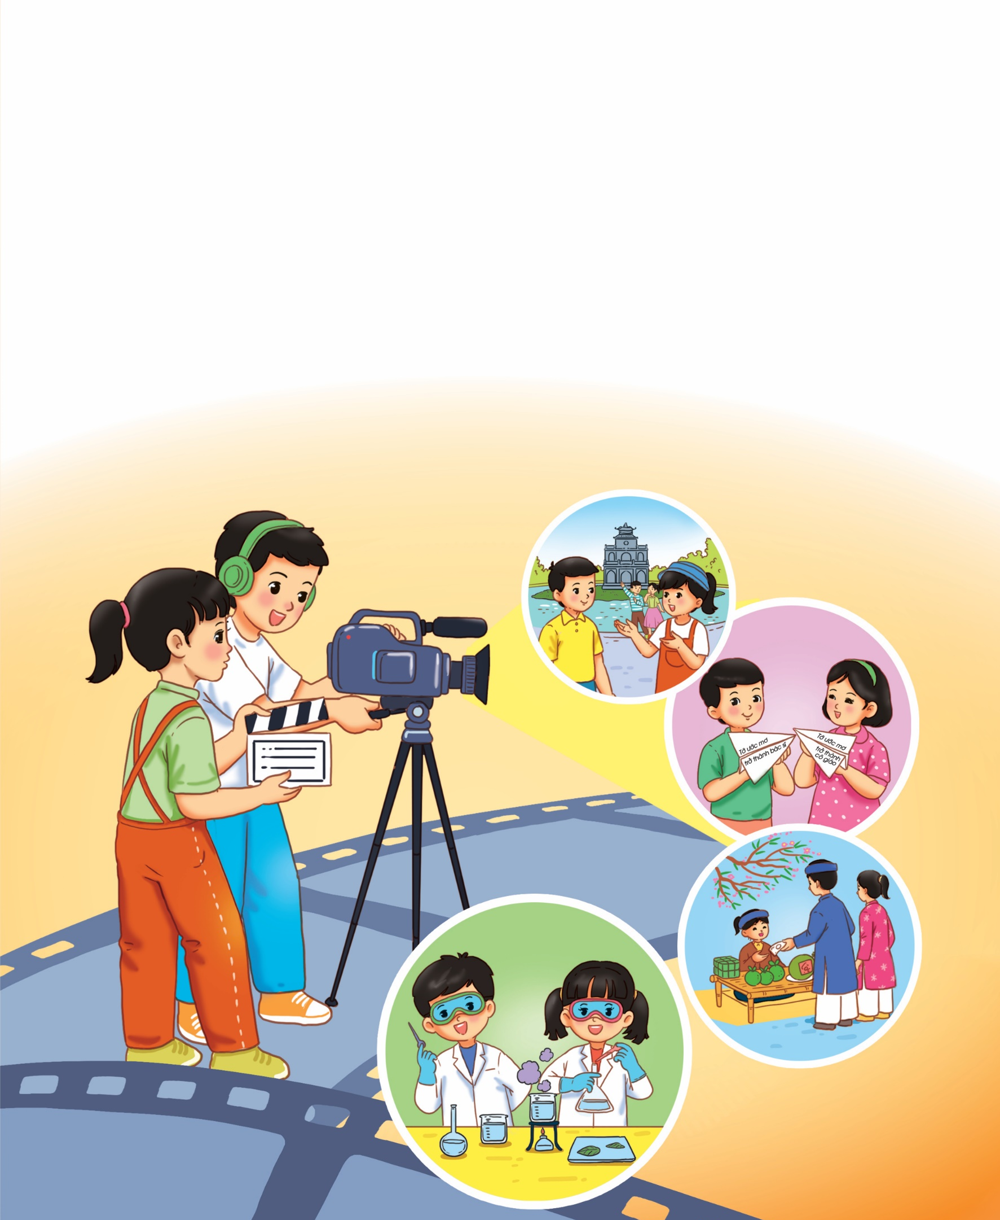


Chủ đề 7
YÊU THƯƠNG GIA ĐÌNH
TÔN TRỌNG PHỤ NỮ

Slide 2




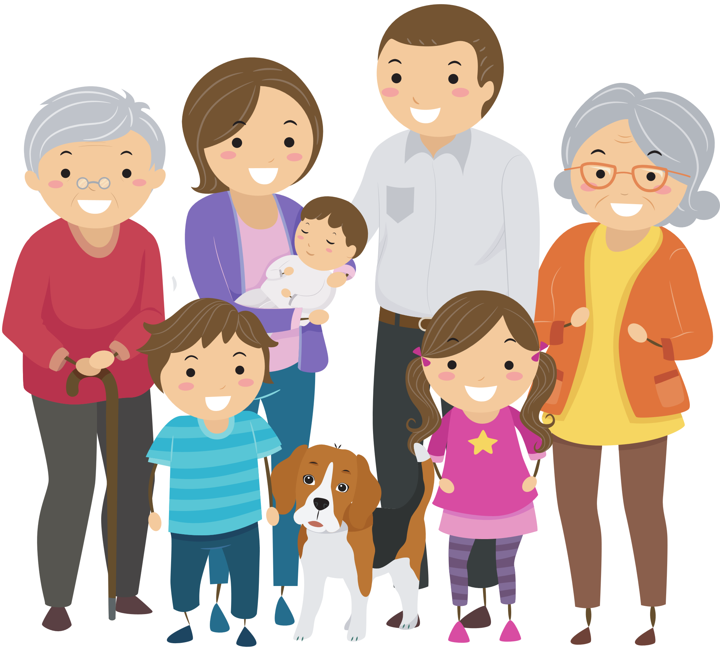

TUẦN 27
Chủ đề
7

Slide 3

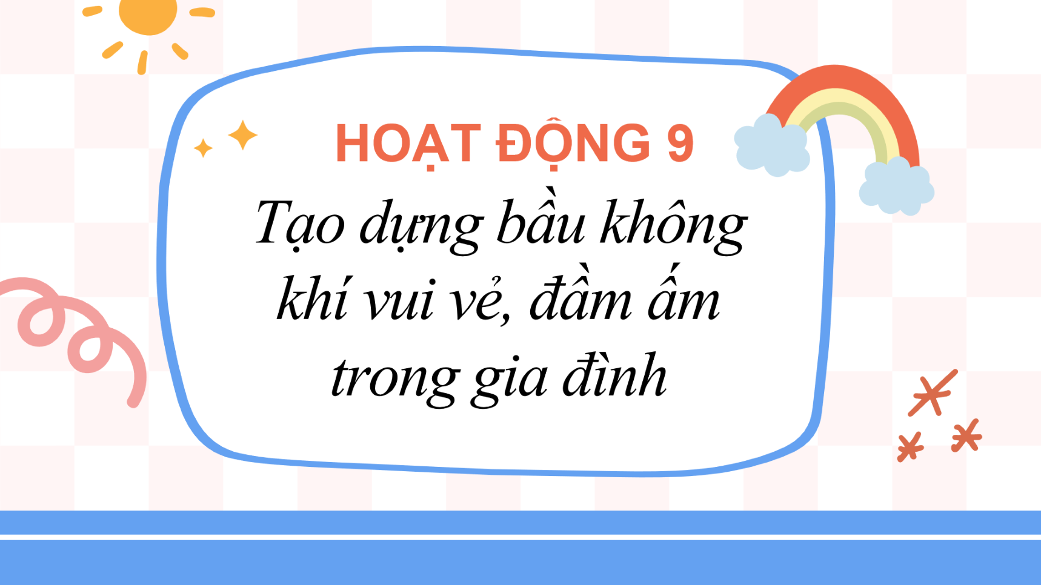

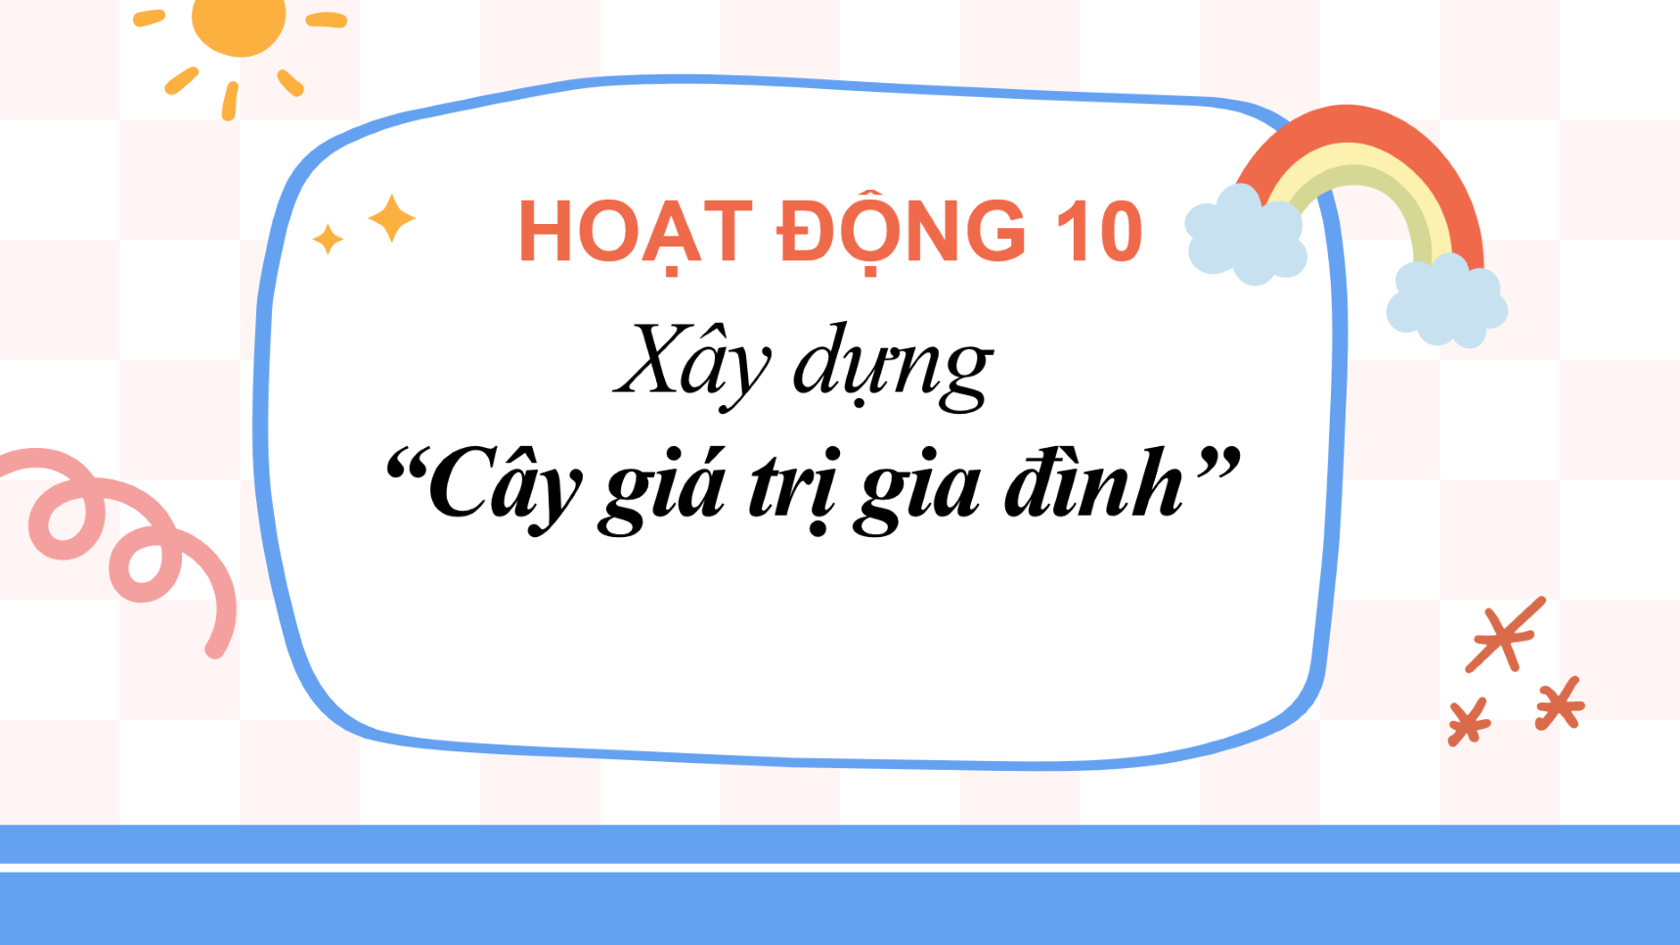

Slide 4








KHỞI ĐỘNG

Slide 5





Slide 6
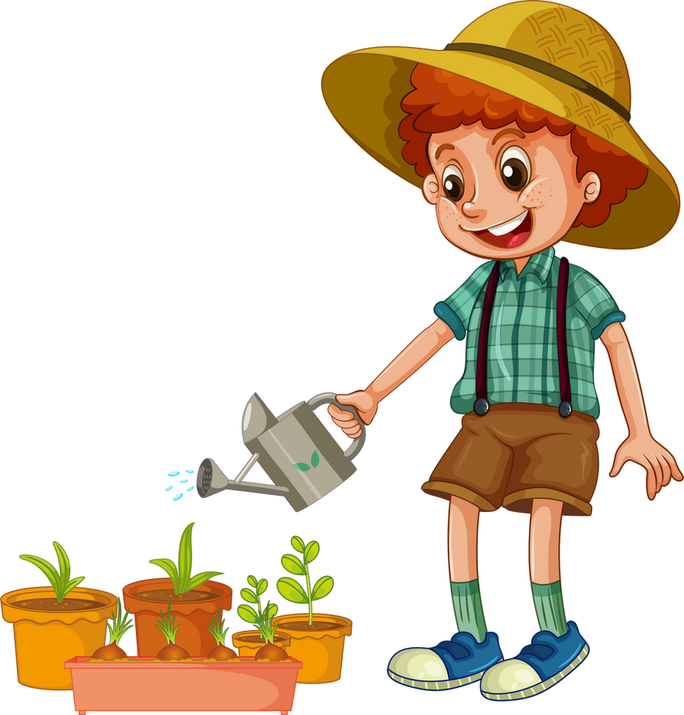



Slide 7
HOẠT ĐỘNG 9
Tạo dựng bầu không khí vui vẻ, đầm ấm trong gia đình

Slide 8

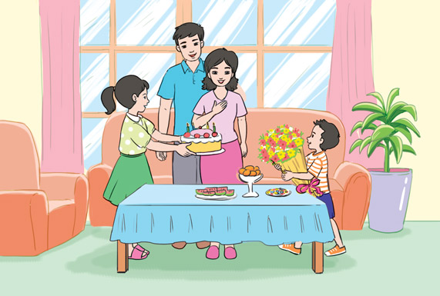
Xây dựng tình huống thể hiện việc tạo dựng bầu không khí vui vẻ, đầm ấm trong gia đình trong các trường hợp:

Slide 9


Thực hiện những hoạt động thường ngày của gia đình: cùng nấu ăn, dọn dẹp nhà cửa, cùng chuẩn bị đồ đi du lịch…
Tổ chức hoạt động kỉ niệm tạo bất ngờ cho người thân: kỉ niệm ngày sinh nhật, kỉ niệm ngày lễ. kỉ niệm ngày liên quan đến nghề nghiệp của người thân (ví dụ: nếu bố là bác sĩ thì có thể chúc mừng ngày Thầy thuốc Việt Nam…)
Kiểm soát cảm xúc trong ứng xử, giao tiếp với người thân: người thân hiểu lầm em; em bé nghịch làm hỏng đồ dùng của em…

Slide 10

GỢI Ý
Tình huống nào trong cuộc sống liên quan đến trường hợp em chọn?
Trong tình huống đó em sẽ làm gì?

Slide 11

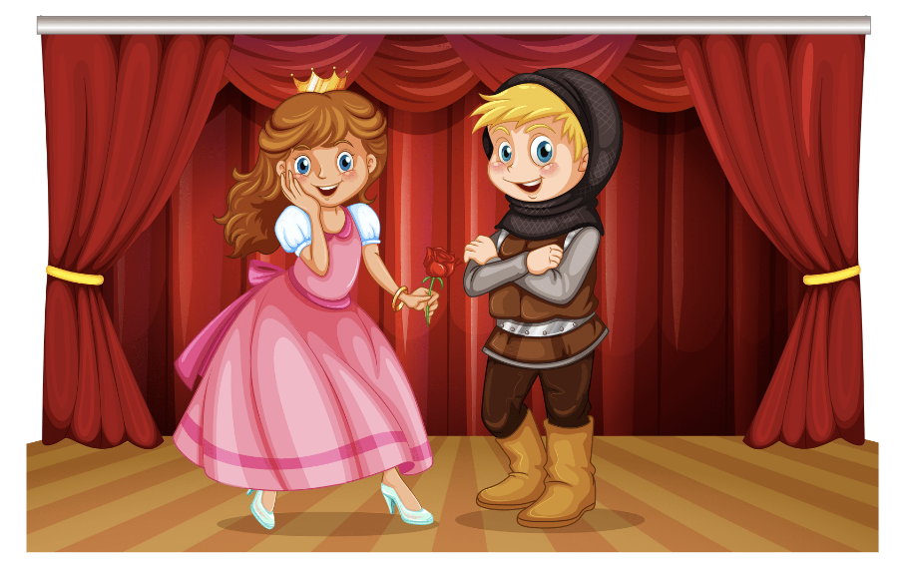
Thực hành sắm vai theo tình huống đã xây dựng.
Khi sắm vai cần chú ý:
Phân vai gì, cho ai?
Cần dụng cụ, đồ dùng gì?

Slide 12


Slide 13
HOẠT ĐỘNG 10
Xây dựng
“Cây giá trị gia đình”

Slide 14


Em hiểu thế nào là giá trị?
Giá trị là cái làm cho một vật có ích lợi, có ý nghĩa, là đáng quý về một mặt nào đó.
Em hiểu thế nào là giá trị gia đình?
Giá trị gia đình là những chuẩn mực đạo đức, tâm lý tình cảm, hành vi ứng xử tốt đẹp của gia đình.

Slide 15





Làm cây gia đình theo gợi ý.
Tạo hình cây theo ý thích;
Viết các giá trị mà gia đình em mong muốn vào rễ cây;
Viết việc làm cụ thể để thực hiện các giá trị đó vào tán lá.
...

Slide 16

Trao đổi về "Cây giá trị gia đình" với bạn.

Slide 18
Trao đổi, thống nhất xây dựng “Cây giá trị gia đình” với người thân;
Cùng người thân thực hiện những việc làm xây dựng các giá trị gia đình hàng ngày.

